Slide 1
Тема: Неотложная помощь детям и подросткам при нарушениях функции ЦНС
Кафедра поликлинической педиатрии и пропедевтики детских болезней с курсом ПО
Лекция №15 для студентов
5 курса, обучающихся по специальности
060103 – Педиатрия
К.м.н., доцент Гордиец Анастасия Викторовна
Красноярск, 2016

Slide 2
Цель:
Изучить принципы организации неотложной помощи детям и подросткам на догоспитальном этапе при нарушениях функции ЦНС.

Slide 3
План лекции:
Степени нарушения сознания у детей.
Классификация ком у детей.
Диагностика степени комы по шкале Глазго.
Неотложная помощи при коме.
Синдром внутричерепной гипертензии.
Судорожный синдром.
Менингеальный синдром.
Поражение нейротоксинами.
Перегревание и переохлаждение.

Slide 4
НАРУШЕНИЕ СОЗНАНИЯ
В зависимости от уровня повреждения ЦНС может быть несколько степеней нарушения сознания.
Оглушение — заторможенное состояние бодрствования, характе­ризующееся снижением внимания и выраженной сонливостью
Ступор — повышенная сонливость, при которой больной может быть разбужен лишь временно при помощи словесного обращения или прикосновения.
Сопор — глубокий патологический сон, при котором ребенок безучастен к окружающему, просыпается только при действии резких раздражителей.
Кома — глубокое расстройство функции ЦНС с серьезным прогнозом, характеризующееся нарушением сознания с частичной или полной утратой адекватной реакции на внешние раздражители.
Особой формой нарушения сознания выступает делирий. Это глубо­кое помрачение сознания, связанное с галлюцинациями, характеризует­ся бессвязной речью и нередко двигательным беспокойством.

Slide 5
Классификация ком по этиологии
Метаболические комы возникают при заболеваниях внутренних органов (диабетическая, гипогликемическая, хлорпеническая, печеноч­ная, уремическая).
Неврологические комы (апоплексическая, травматическая, термическая, при электротравме, эпилептическая).
Инфекционно-неврологические комы (при менингите и энцефалите).

Slide 6
Оценка степени угнетения сознания по шкале мозговых ком Глазго
Шкала используется для установления и фиксирования уровня сознания и соответствующих изменений, отмечаются следующие три момента в поведении пациента: реакцию открывания глаз, речевые и двигательные реакции. За каждый тест начисляется определенное количество баллов. В тесте открывания глаз количество баллов составляет от 1 до 4, в тесте речевых реакций - от 1 до 5, а тесте на двигательные реакции – от 1 до 6 баллов.
Оценка по шкале комы Глазго: сумма баллов 15 - ясное сознание, 13-14 - оглушение, 9-12 - сопор, 4-8 – кома, 3 балла – смерть мозга.

Slide 7
Шкала Глазго (оценка мозговых ком)
Признак | Реакция | Баллы
Открывание глаз | Спонтанное. | 4
 | На обращенную речь | 3
 | На болевой раздражитель | 2
 | Отсутствует | 1
Речевая реакция | Правильная речь. | 5
 | Спутанная речь | 4
 | Непонятные слова | 3
 | Нечленораздельные звуки | 2
 | Отсутствует | 1
Двигательная реакция | Выполняет команды | 6
 | Отталкивает болевой раздражитель | 5
 | Отдергивает конечность на боль | 4
 | Тоническое сгибание на боль. | 3
 | Тоническое разгибание на боль | 2
 | Отсутствует | 1

Slide 8
Рекомендации:
Шкалу нельзя применять для оценки сознания пациентов, находящихся в состоянии медикаментозной седации, а также у пациентов, которым были введены до этого миорелаксанты.
Стандартным методом болевой стимуляции является надавливание тупым концом ручки или неврологического молоточка в супраорбитальной области или на основании ногтевого ложа.
Открывание глаз на звук означает открывание глаз на любой звук, а не на конкретную команду.
При исследовании открывания глаз на боль стандартным стимулом является надавливание на основании ногтевого ложа.

Slide 9
Клиническая картина и диагностика
Чрезвычайно важно ориентировочно выяснить причину комы.
Не­обходимо оценить анамнестические данные — падение, ушиб; перене­сенные инфекции; перегревание (душное помещение, инсоляция); забо­левания (сахарный диабет, болезни печени, эпилепсия, почечная недос­таточность); прием лекарственных препаратов, наркотиков и др.
Выполняют оценку состояния кожных покровов (ссадины, сухость кожи, кровоподтеки, окраска, отечность). Определяют запах выдыхаемого воздуха (ацетон, мочевина), состояние зрачков, наличие очаговой неврологической симптоматики, обращают внимание на позу больного.
У детей первого года жизни при коме неясной этиологии следует, прежде всего, подумать о первичном или вторичном повреждении ЦНС на фоне инфекционного процесса,
в возрасте 1-5 лет — о коме, обуслов­ленной случайным отравлением,
в возрасте старше 6 лет неврологичес­кие нарушения наиболее часто бывают вызваны травмой.

Slide 10
Неотложная помощь при коме
Незамедлительно выполняют мероприятия по поддержанию опти­мального кровообращения и дыхания. Обеспечивают проходимость дыхательных путей (положение боль­ного на боку, голову повернуть набок, очистить ротоглотку от слизи), на­чинают оксигенотерапию.
Выполняют постановку желудочного зонда. При остановке сердца и дыхания выполняют комплекс первичной сердечно-легочной реанимации.
При выраженной артериальной гипотензии (гиповолемический шок) обеспечивают доступ к вене для проведения инфузионной тера­пии кристаллоидными растворами (0,9% раствор натрия хлорида, раст­вор Рингера) со скоростью 20-40 мл/кг в час под контролем ЧСС, АД и диуреза;
При прогрессирующей дыхательной недостаточности (диспное, гиповентиляция, цианоз) осуществляют интубацию трахеи и переводят больного на ИВЛ.
По коррекции гипогликемии, высоковероятной при коме (так же, как и терапия exjuvantibus при подозрении на гипогликемическую кому) осуществляют в/в введение 20-40% раствора глюкозы в дозе 2 мл/кг.
Для нормализации температуры тела при гипотермии (температу­ра тела ниже 35 °С) осуществляют согревание больного (закрывают, ставят грелки к конечностям), при гипертермии (температура выше 38,5 °С) вводят жаропонижающие препараты.
При судорогах не метаболического генеза осуществляют введение противосудорожных препаратов.
Больных немедленно госпитализируют в реанимационное отделе­ние. Транспортировка больного осуществляют в горизонтальном поло­жении с приподнятым ножным концом; голова ребенка должна быть повернута набок. Во время перевозки необходимо обеспечит продолже­ние инфузионной терапии, оксигенотерапии, ИВЛ, подготовить все для СЛР.

Slide 11
ДИАБЕТИЧЕСКИЕ КОМЫ
При несоблюдении больным с сахарным диабетом рекомендаций врача могут развиться диабетические комы.
Кетоацидотическая кома. Она развивается в 90% случаев диабетических ком.
Гиперосмолярная кома. Она обычно развивается, при дополнительной потере жидкости, кроме полиурии. Выражен эксикоз при отсутствии ацидоза, рано появляется неврологическая симптоматика; сахар резко повышен, рано снижается АД.
Лактатацидотическая кома. Развивается на фоне гипоксемии (пороки сердца, анемия, пневмонии). В клинической картине на первое место выходят мышечные боли, боли в области грудной клетки, патологические типы дыхания, тахикардия при минимальной дегидратации.
Гипогликемическая кома. Она возникает при снижении сахара ни­ же 3 ммоль/л как результат нерациональной инсулинотерапии (дифференцировать с эпилепсией). Клиника обусловлена нейрогликопенией (головная боль, рвота, нарушение поведения, галлюцинации, судороги). Одновременно гиперадреналинемия обусловливает беспокойство, бледность, пот, тремор, чувство голода, тахикардию, повышение АД.

Slide 12
Для определения лечебной тактики необходимо, в первую очередь, дифференцировать кетоацидотическую (диабетическую) и гипоглике-мическую комы.
Помимо особенностей, касающихся начальных проявлений (состоя­ние кожи, наличие запаха ацетона изо рта, АД, диурез, уровень глике­мии), диабетические комы отличаются характеристикой дыхания, тону­са глазных яблок, пульса и лабораторными показателями (кетонемией, рН крови, сывороточным уровнем мочевины, лактата, натрия и калия, осмолярностью плазмы).

Slide 13
Неотложная помощь при кетоацидотической коме
Необходимо промыть желудок 2-4% содовым раствором (100 мл/год), ввести клизму с 2-4% раствором соды. Внутривенно струйно вводят инсулин 0,1 ЕД/кг с последующей коррекцией дозы по уровню глике­мии.
Лечение комы 2-3 степени необходимо проводить в реанимацион­ном отделении. Если до больницы более одного часа пути, дома или в машине скорой помощи начинают введение 0,9% раствора натрия хло­рида 10 мл/кг в час. Инсулин вводят в/в по прибытии в больницу по схеме. Когда сахар снижается до 14 ммоль/л, начинают вводить 5% глю­козу в соотношении 1:1с 0,9% р-ром NaCl. Одновременно с инсулином начинают и введение препаратов калия (3-5 ммоль/кг в сутки). Пока­зан прием витаминов группы В, С; оксигенотерапия.

Slide 14
Неотложная помощь при гиперосмолярной коме
Лечение начинают с инфузионной терапии 0,45% раствором натрия хлорида до 1/4 суточного объема за 6 ч. Стартовые дозы инсулина в 2 раза ниже (0,05 ЕД/кг), так как больные очень чувствительны к инсу­лину, поэтому быстрое снижение глюкозы может вызвать отек головно­го мозга.
Неотложная помощь при лактатацидотической коме Лечение начинают с ликвидации ацидоза введением 4% раствора со­ды внутривенно, введения плазмы при выраженных циркуляторных на­рушениях.
Неотложная помощь при гипогликемической коме При тяжелой гипогликемии (больной без сознания) вводят в/в раст­вор 20-40% глюкозы. На догоспитальном этапе можно использовать глюкагон в/м, п/к, или в/в: детям до 10 лет — 0,5 мг, старше — 1 мг. При отсутствии эффекта вводят преднизолон. При присоединении судорог (т.е. при появлении симптомов отека головного мозга) выполняют ин­тубацию трахеи, в/в вводят маннит.

Slide 15
СИНДРОМ ВНУТРИЧЕРЕПНОЙ ГИПЕРТЕНЗИИ
У грудных детей о повышении внутричерепного давления свиде­тельствуют выполненный или выбухающий, пульсирующий большой родничок, увеличение размеров головы, расхождение швов черепа, на­бухание вен головы, тахикардия, артериальная гипертензия. В возрасте 5 лет и старше предвестниками повышающегося внутричерепного дав­ления часто служат головная боль, рвота и брадикардия
Появление в любом возрасте децеребрационной ригидности и ство­ловых расстройств дыхания выступает признаком чрезмерной внутри­черепной гипертензии. Такое повышение внутричерепного давления опасно из-за возможного окципитального вклинения головного мозга, что проявляется гемиплегией и двусторонним симптомом Бабинского, односторонними тоническими судорогами, тоническим спазмом мышц конечностей, расширенными фиксированными зрачками.
Неотложная помощь
При явлениях отека головного мозга и внутричерепной гипертензии независимо от этиологического фактора, необходимо: ограничить вод­ную нагрузку до ²/₃ от возрастной нормы; вводят лазикс 1-2 мг/кг 1-2 раза в сутки; используют барбитураты короткого действия 3-5 мг/кг в час.

Slide 16
Как положить ребенка, находящегося без сознания?
Если нет подозрения на травму шеи
Положите ребенка на бок для уменьшения риска аспирации
Шея должна быть слегка вытянута, зафиксируйте это положение, положив одну руку под щеку
Согните ногу для стабилизации положения тела

Slide 18
Если есть подозрение на травму шеи
Зафиксируйте шею ребенка в положении лежа на спине
Для этого зафиксируйте клейкой лентой лоб и подбородок ребенка к краям жесткой доски для сохранения данного положения
Шея ребенка не должна двигаться, для этого необходимо поддерживать голову (например, зафиксировать литровые пакеты для в/в жидкости с каждой стороны)
Если у ребенка рвота, поверните его на бок, но при этом голова должна оставаться на одной линии с телом

Slide 19
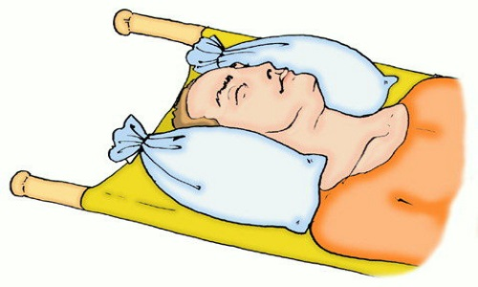

Slide 20
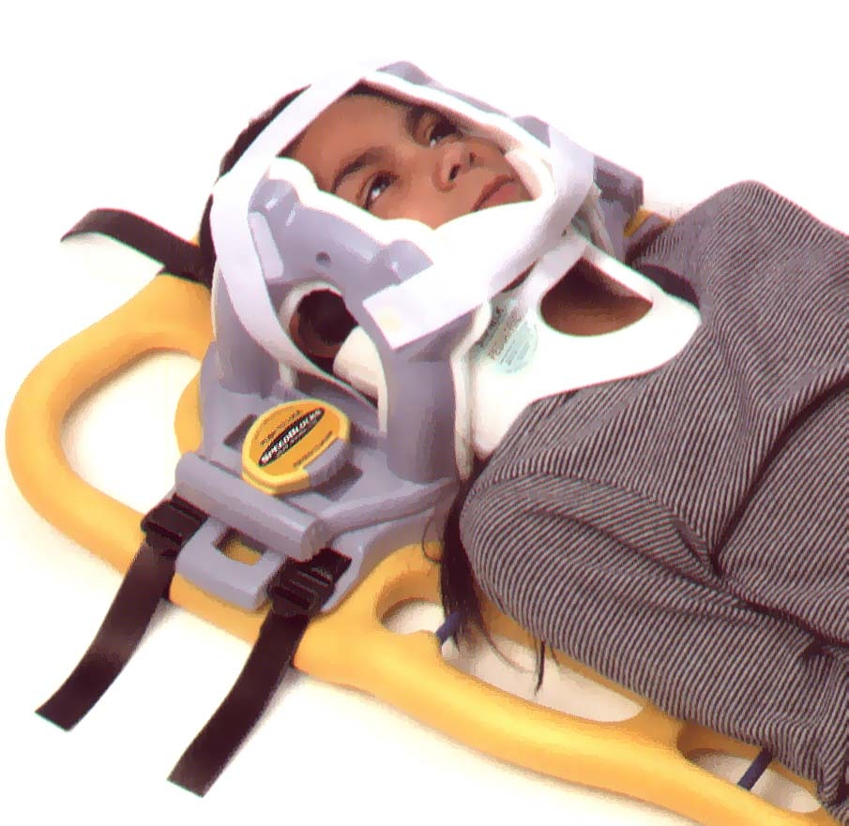

Slide 21
СУДОРОЖНЫЙ СИНДРОМ
Судороги — непроизвольное пароксизмальное расстройство мозго­вой деятельности, проявляющееся нарушением сознания, необычной моторной активностью, нарушением поведения, сенсорными или веге­тативными расстройствами. Иногда двигательные расстройства не соп­ровождаются потерей сознания. Термином «эпилепсия» определяют рецидивирующие судороги, не связанные с лихорадкой или острым за­болеванием ЦНС.
Наиболее частые причины судорог у детей: инфекции (менингит, эн­цефалит, абсцесс головного мозга); метаболические нарушения (гипо-кальциемия, гипогликемия, гипо- и гипернатриемия, гипомагниемия, почечная недостаточность); перинатальные поражения (гипоксия, трав­ма, кровоизлияния в мозг, внутриутробные инфекции); неврологичес­кие заболевания (эпилепсия, пороки развития ЦНС, энцефалопатия на фоне синдрома Рея, болезней обмена веществ, факоматозы, опухоли мозга, комы III степени любой этиологии). Кроме того, выделяют фебрильные и идиопатические судороги.

Slide 22
Чаще всего длительность судорог не превышает 10-15 мин; при приступе более 20-30 мин говорят об эпилептическом статусе. Наибо­лее часто возникают простые — кратковременные, генерализованные, тонические и клонико-тонические фебрильные судороги. Длительные, повторные или фокальные фебрильные судороги требуют углубленно­го обследования после их купирования. Эпилептический статус часто возникает при менингите, энцефалите, гипоксии, отеке головного моз­га, пороках его развития.
Одной из важных причин упорных судорог выступает гипокальциемическая спазмофилия, требующая коррекции обмена кальция. Она наблюдается часто в весенние месяцы у детей первого полугодия жизни с большим весом, страдающих рахитом.

Slide 23
Неотложная помощь при генерализованных судорогах
При приступе ребенка необходимо уложить на бок, несколько от­вести голову назад для облегчения дыхания (насильно размыкать че­люсти не следует из-за опасности повреждения зубов, аспирации).
Восстановление проходимости дыхательных путей. Необходимо очистить ротовую полость и глотку от слизи, вставить роторасшири­тель или шпатель, обернутый мягкой тканью, чтобы предотвратить прикусывание языка, губ; обеспечить поступление свежего воздуха или ингалировать кислород.
При наличии высокой температуры необходимо дать парацетамол (если судороги закончились) или ввести литическую смесь (если продолжаются).
Если судороги продолжаются более 3-5 мин, рекомендуют ввести 0,5% раствор диазепама в дозе 0,05 мл/кг (0,2-0,4 мг/кг) в/м сублингвально.
При возобновлении судорог и эпилептическом статусе необходимо обеспечить доступ к вене и ввести 0,5% раствор диазепама в той же до­зе (максимальная доза — 0,6 мг/кг за 8 ч). При отсутствии эффекта вво­дят 20% раствор оксибутирата натрия 0,5 мл/кг (100 мг/кг) на 10% растворе глюкозы в/в медленно (!) во избежание остановки дыхания или дифенин в дозе 10-15 мг/кг.
При метаболических судорогах показано введение 25% раствора сульфата магния из расчета 1,0 мл/год жизни или 1% раствор фуросемида 0,1—0,2 мл/кг (1-2 мг/кг) в/в или в/м.
При гипокальциемических судорогах вводят 10% раствор кальция глюконата (1,0 мл/кг) в/в медленно. Раствор предварительно разводят раствором глюкозы в два раза.
Фенобарбитал внутрь (до 5 мг/кг/сут) не дает быстрого насыщения, поэтому его можно использовать лишь с расчетом на длительное лечение. В растворе для в/в применения его используют в дозе насыщения 10 мг/кг и повторно (максимально 30 мг/кг), а в поддерживающей дозе — 3 мг/кг/сутки. После оказания неотложной помощи детям с судорогами показана госпитализация в неврологическое отделение, а при эпилепти­ческом статусе — в реанимационное отделение.

Slide 24
Как вводить диазепам (или параальдегид) ректально (ВОЗ)
Наберите дозу из ампулы в туберкулиновый (1 мл) шприц. Дозу определяйте исходя из массы тела, если это возможно. Затем снимите иглу.
Введите шприц в прямую кишку на глубину 4-5 см и введите раствор.
Сведите ягодицы вместе и держите их так в течении нескольких минут.

Slide 25
Если через 10 минут судороги не прекращаются, введите вторую дозу диазепама ректально или внутривенно 0,05 мл/кг =0,25 мг/кг. Если еще через 10 минут судороги все еще продолжаются, то дайте третью дозу диазепама или введите паральдегид ректально или фенобарбитал в/в или в/м в дзе 15 мг/кг
 | Диазепам ректально раствор 10 мг/2 мл | Паральдегид ректально
Возраст/ масса тела | Доза 0,1 мл/кг | Доза 0,1 мл/кг
От 2 недель до 2 месяцев (масса меньше 4 кг) | 0,3 мл (1,5 мг) | 1,0 мл
2-4 месяца (4-6 кг) | 0,5 мл (2,5 мг) | 1,6 мл
4-12 месяцев (6-10 кг) | 1,0 мл (5 мг) | 2,4 мл
1-3 года (10-14 кг) | 1, 25 мл (6, 25 мг) | 4 мл
3-5 лет (14-19 кг) | 1, 5 (7,5 мг) | 5 мл

Slide 26
СИМПТОМЫ ПОВЫШЕННОЙ СУДОРОЖНОЙ ГОТОВНОСТИ
Признаки скрытой спазмофилии (симптомы повышенной возбудимости нервно-мышечного аппарата) | Симптом Хвостека – легкое поколачивание по месту выхода лицевого нерва (между скуловой дугой и углом рта), вызывает быстрые сокращения, подергивания мышц рта, носа, внутреннего угла глаза соответствующей стороны лица.
 | Симптом Люста (перонеальный или фибулярный) – поколачивание в области малоберцового нерва сзади и книзу от головки малоберцовой кости вызывает тыльное сгибание стопы, отведение и поворот ее кнаружи.
 | Симптом Труссо – сдавление на несколько минут плеча (нервно-сосудистого пучка) жгутом, манжеткой вызывает судорожное сведение пальцев руки и кисти в виде "руки акушера".
 | Симптом Маслова – укол в пятку вызывает вместо учащения дыхания его остановку на несколько секунд на высоте вдоха или выдоха.
 | Симптом Эрба – повышение электровозбудимости нервов при воздействии гальванического тока, проявляющееся сокращением мышц при размыкании катода, приложенного к срединному нерву при силе тока меньше 5 мА.

Slide 27
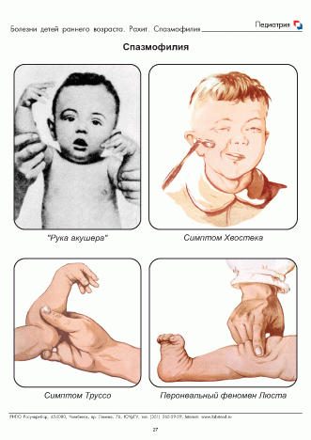

Slide 28
Признаки явной спазмофилии: | Ларингоспазм – затруднение вдоха и появление своеобразного шумного дыхания, возможна его остановка на несколько секунд; испуганное выражение лица; бледность, затем цианоз кожи; холодный пот на лице и туловище; спустя несколько секунд – шумный вдох и постепенная нормализация дыхания.
 | Карпопедальный спазм – болезненные спазмы мускулатуры кистей и стоп, длящиеся от нескольких минут до нескольких часов, иногда дней; при этом кисть принимает положение «руки акушера», а стопы находятся в состоянии резкого подошвенного сгибания; спастическое состояние может распространяться на мимические мышцы (тетаническое лицо), жевательные мышцы (тризм), глазные мышцы (временное косоглазие), мышцы шеи, дыхательные мышцы (задержка, остановка дыхания), сердечную мышцу (остановка сердца и внезапная смерть).

Slide 29
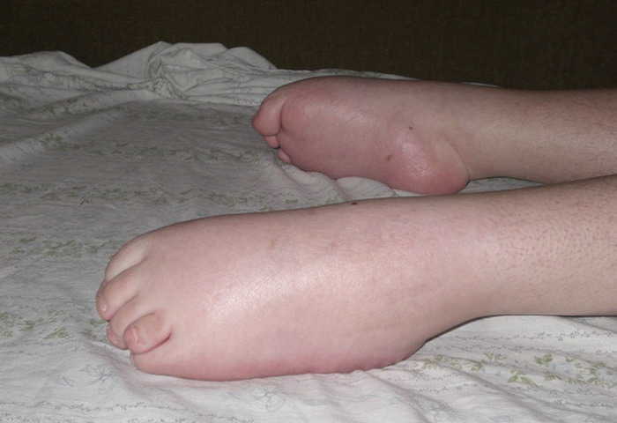

Slide 30
Менингеальный синдром
Попытка пас­сивно наклонить голову вперед с при­ведением подбородка к груди при раз­дражении мозговых оболочек встреча­ет сопротивление вследствие повторяю­щегося рефлекторного напряжения заднешейной мускулатуры. Симптом этот получил название «ригидность затылоч­ных.мышц».
Характерен симптом Кернига. Выяв­ляют следующим образом: у лежащего на спине больного обследующий сгиба­ет нижнюю конечность в тазобедренном и коленном суставах под прямым углом; в этом исходном положении пытаются произвести разгибание в ко­ленном суставе, что при менингеальном синдроме встречает сопротивление. Сгибатели голени тонически напряга­ются, разогнуть нижнюю конечность в коленном суставе обычно не удается. Иногда появляется боль в мышцах (сги­бателях голени), реже — в поясничной области и вдоль всего позвоночника.
При исследовании тонуса заднешейных мышц (проба на ригидность мышц затылка), также и при пробе Кернига помимо указанных выше возникают еще и отдаленные рефлекторно-двигательные реакции. Они получили назва­ние «менингеалъные симптомы Брудзин­ского». Пассивный наклон головы кпереди вызывает лег­кое сгибание обеих нижних конечнос­тей в тазобедренном и коленном суста­вах— «верхний симптом Брудзинского»..
Аналогичное движение нижних конечностей можно вызвать при давлении на область лобкового симфиза — «средний симптом Брудзин­ского»..
Такое же сгибательное движение в контралатеральной нижней конечности при пробе Кернига обозначается как «нижний симптом Брудзинского».
При менин­гите наблюдается и симптом Гийена: сдавление четырехглавой мышцы бед­ра с одной стороны вызывает непроиз­вольное сгибание в коленном и тазобед­ренном суставах противоположной ко­нечности.
При менингите у детей на­блюдается симптом «подвешивания» по Лесажу. Методика исследования: ре­бенка приподнимают, поддерживая в подмышечных областях; при этом ниж­ние конечности его непроизвольно под­тягиваются к животу за счет сгибания их в тазобедренных и коленных суставах.

Slide 31
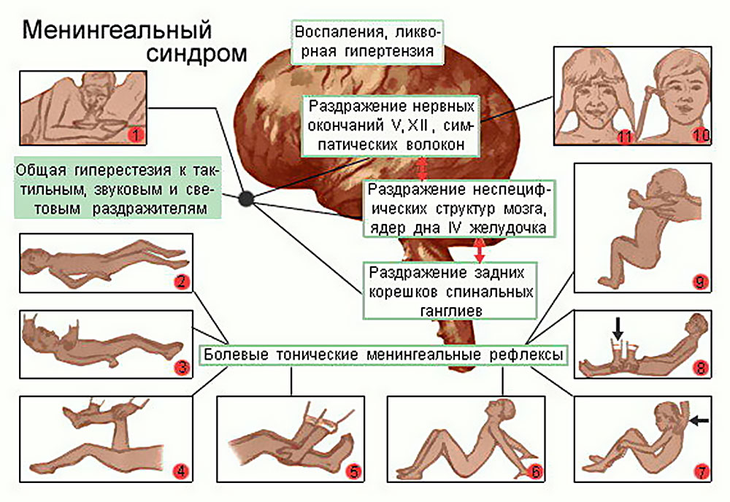

Slide 32
НЕЙРОИНФЕКЦИИ
При менингеальном синдроме возникает обычно головная боль и рвота, не связанная с приемом пищи и не приносящая облегчения. Он характеризуется следующими симптомами: ригидностью затылочных мышц, запрокидыванием головы назад и невозможностью пассивного наклона головы вперед из-за резкой болезненности (ребенок не дотя­гивается подбородком до груди), симптомами Кернига, Брудзинского. У детей раннего возраста отмечают симптом подвешивания, выбу­хание большого родничка, вздрагивание, гиперестезию кожных пок­ровов на фоне общего беспокойства и периодического крика. Разви­тие этого синдрома может быть обусловлено воспалением оболочек мозга — менингитом или токсическим влиянием на них и на сосудис­тые сплетения, что расценивают как менингизм или менингиальную реакцию.
Менингизм развивается на высоте интоксикации при различных микробных и вирусных инфекциях. Он обусловлен нейротоксикозом. Менингизм исчезает при устранении причин токсикоза и снижении ин­токсикации в результате лечения основного заболевания.
Тактика врача на догоспитальном этапе заключается в обязательной госпитализации больных с наличием менингизма и тем более менингиального синдрома, так как имеет место ликворная гипертензия. Для ре­шения вопроса о профильное™ госпитализации необходимо поставить диагноз.

Slide 33
МЕНИНГИТЫ
Это наиболее частая причина менингиального синдрома. Различают: гнойные первичные менингиты, гнойные вторичные менингиты, сероз­ные менингиты (вирусные).
Для гнойного первичного менингита характерны: озноб, головокру­жение, рвота, головная боль. Типична поза больного: положение на бо­ку с запрокинутой головой, согнутыми и приведенными к животу нога­ми. Могут присоединяться энцефалитические очаговые симптомы (ко­соглазие, горизонтальный нистагм, парез лицевого нерва, моно и гемип-легия). У детей раннего возраста характерно: резкое беспокойство, по­вышение температуры тела до 39-40 °С, монотонный пронзительный крик, вздрагивание, и др. При молниеносном течении заболевания к вы­раженным менингиальным симптомам присоединяются сердечно-сосу­дистая недостаточность, расстройство ритма дыхания, чаще типа Чей-на-Стокса. Смерть наступает через 12-24 ч вследствии отека и набуха­ния головного мозга. Гнойные вторичные менингиты имеют первичный гнойный очаг. Их клиническая картина аналогичная.

Slide 34
Тактика врача на догоспитальном этапе заключается в обязательной срочной госпитализации больного в специализированное отделение нейроинфекций или в бокс инфекционного отделения, проведение посиндромной терапии.
К нейроинфекциям также относят: бешенство; лимфацитарный хореоменингит (дети заражаются от хомячков); столбняк; энцефалиты (клещевой весенне-летний). Все они протекают с менингиальным синд­ромом.

Slide 35
УКУСЫ СОБАК
Собака может быть потенциальным источником инфицирования ре­бенка вирусом бешенства. Передача инфекции осуществляется при укусе и ослюнении поврежденной кожи. При этом инфицированные животные могут быть заразными за 10 дней до появления у них первых
признаков заболевания. Наибольшую опасность представляют укусы в голову и лицо, опасны также глубокие рваные раны. Раны от собачьих укусов, как правило, сильно загрязнены слюной. Для них характерна выраженная наклонность к инфицированию.
Неотложная помощь
Если кровотечение из раны не слишком сильное, рекомендуют не пытаться сразу же остановить его, так как с кровью из раны вымывает­ся слюна собаки. Место укуса необходимо промыть мыльным раство­ром (лучше хозяйственным или специальным антибактериальным) или 3% раствором перекиси водорода. Не рекомендуют обрабатывать раны спиртом, йодом, одеколоном (возможен ожог обнаженных тканей). Ко­жу вокруг укуса можно обработать 5% спиртовой настойкой йода. На рану накладывают стерильную повязку. Необходимо доставить постра­давшего в ближайшее медицинское учреждение даже в том случае, если укусившая собака домашняя и привита. После обработки раны прини­мают решение о необходимости иммунизации антирабической вакци­ной.

Slide 36
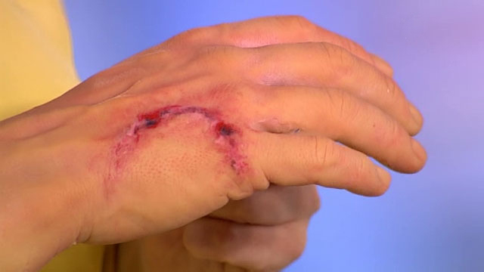

Slide 37
УКУСЫ ЗМЕЙ
По характеру воздействия все змеиные яды делят на 2 группы: нейротоксические (яды кобр) и гемовазотоксические (яды гадюк и грему­чих змей). Нейротоксины обладают курареподобными свойствами (на­рушается нейромышечная передача). Гемовазотоксины повреждают со­суды микроциркуляции.
Клиническая картина
При укусе гадюк и щитомордника первоначально преобладают быстро прогрессирующие местные изменения: нарастающий отек и уве­личивающиеся участки некроза, сопровождающиеся выраженным бо­левым синдромом вплоть до шока. Через 1 -3 ч вследствие гемолиза воз­никает повышенная кровоточивость.
При укусе кобры местно возникает жгучая боль, восходящий вялый паралич, возможна остановка дыхания. Общие симптомы характеризу­ются возбуждением, сменяющимся резкой слабостью, повышением температуры, бледностью кожных покровов, головокружением, падени­ем АД, могут быть носовые и желудочные (рвота «кофейной гущей») кровотечения. В тяжелых случаях возможны явления коллапса и шока.
Неотложные мероприятия
Необходимо уложить больного горизонтально, на поврежденную ко­нечность накладывают жгут проксимальнее места укуса (при укусе кобры) и границы оте­ка, так, чтобы ниже него на артериях конечности определялся пульс, в течение 10 мин из места укуса необходимо выдавить яд
Место укуса обрабатывают антисептиком, накладывают давящую асептическую повязку, выполняют иммобилизацию поврежденной ко­нечности. Вводят возрастные дозы антигистаминных препаратов и метамизола натрия, при наличии поливалентной противозмеиной сыво­ротки ее необходимо поставить уже на догоспитальном этапе. Постра­давшего в неотложном порядке доставляют в стационар.

Slide 38
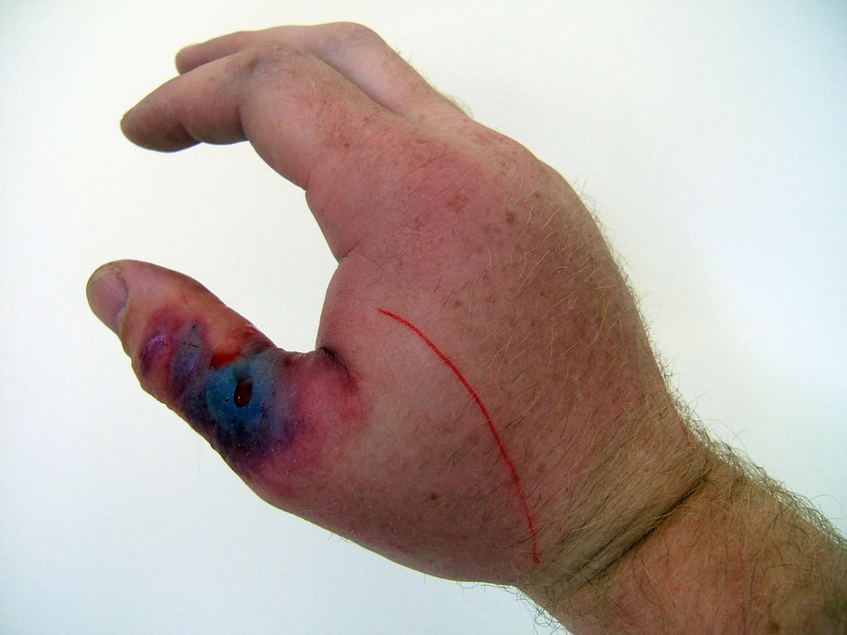

Slide 39
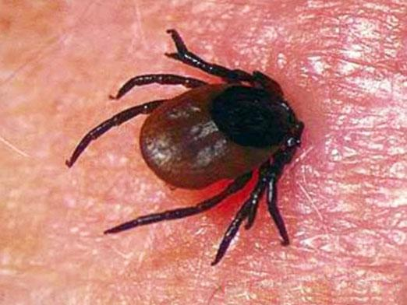
Неотложная помощь
Все лица с укусами клеща подлежат обязательной регистрации в медицинском учреждении по месту жительства. В течение 14 дней (максимальный инкубационный период) необходимо осуществлять медицинское наблюдение с обязательной термометрией 2 раза в тече­ние суток.
В условиях эпидемиологического неблагополучия в природных оча­гах инфекции во всех меди­цинских учреждениях независимо от профиля необходимо осущес­твлять раннее выявление больных на основании эпидемиологических и клинико-лабораторных проявлений, характерных для данной инфек­ции.

Slide 40
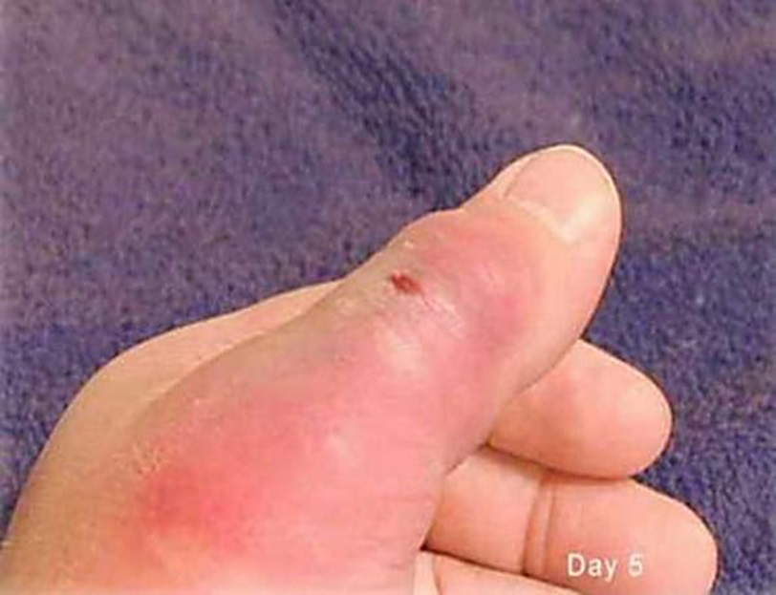
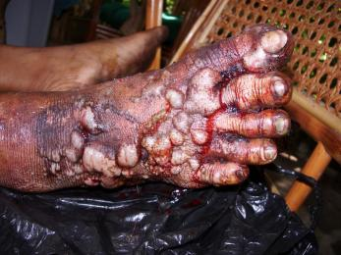
УКУСЫ СКОРПИОНА
Его яд содержит нейротоксин, кардиотоксин, агглютинин и чрезвы­чайно опасен. Его действие продолжается 48 ч. В месте укуса появляет­ся нестерпимо жгучая боль. Развивается лихорадка, возникают резкие абдоминальные боли и вслед за ними судороги. Первоначальный прис­туп удушья сменяется декомпенсацией дыхания.
Неотложная помощь
заключаются в наложении жгута проксимальнее места укуса. Это место нужно обколоть 0,5% раствором новокаина (1 мл/кг в зависимос­ти от возраста ребенка) с добавлением возрастной дозы адреналина. Внутривенно вводят 10% раствор кальция глюконата (по 1 мл на год жизни). Госпитализация обязательна для последующего введения спе­цифической сыворотки.

Slide 41
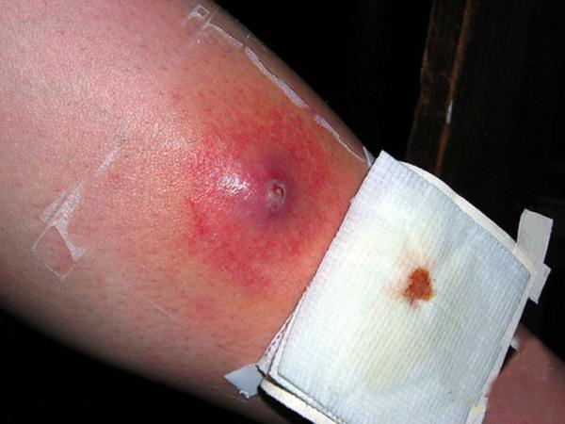
УКУСЫ ПАУКООБРАЗНЫХ
Они встречаются значительно реже, чем укусы пчел, но сопровожда­ются более выраженной местной и общей реакцией. Лечение: холод на место повреждения, назначение антигистаминных средств. Госпитали­зация чаще всего не нужна.

Slide 42
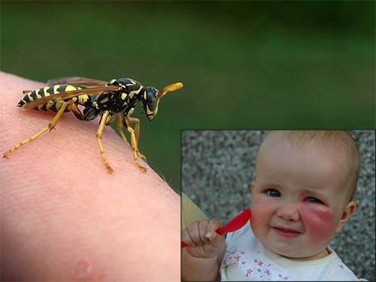
УКУСЫ ПЧЕЛ И ОС
Их укусы обладают гемолитическим, нейротоксическим и гистаминонодобным действием, на яд этих насекомых может развиться генера­лизованная анафилактическая реакция. В месте укуса появляется боль, зуд или сильное жжение, отек, нередко распространяющийся на значи­тельном протяжении, локальный лимфаденит.
Общая реакция длится несколько минут, у пострадавшего развива­ется экспираторная одышка, навязчивый сухой кашель, озноб, тахикар­дия, артериальная гипотензия, диарея; возможно развитие комы.
Неотложная помощь
Осуществляют удаление жала, обрабатывают места повреждения мыльной водой; кладут холод на место укуса. При возникновении об­щей реакции подкожно вводят возрастную дозу эпинефрина, антигистаминные препараты (супрастин). Если симптомы интокси­кации сохраняются, то через 20-60 мин повторяют инъекцию эпинеф­рина.
Дети с укусом пчел госпитализации не подлежат. Показания к ней возникают лишь в тех случаях, когда у ребенка быстро распространяет­ся отек и, несмотря на терапию, сохраняется интоксикация.

Slide 43
ПЕРЕГРЕВАНИЕ ОРГАНИЗМА
Перегревание — значительное повышение температуры тела под влиянием внешних тепловых факторов (повышенная температура ок­ружающей среды либо прямое воздействие солнечных лучей), приводя­щее к расширению сосудов, гипервентиляции вследствие тахипноэ, усиленному потоотделению.

Slide 44
ТЕПЛОВОЙ УДАР
Тепловой удар — патологическое состояние, обусловленное общим перегреванием организма, сопровождающееся повышением температу­ры тела, прекращением потоотделения и утратой сознания, кожа стано­вится мертвенно-бледной, сухой, горячей на ощупь.
Формы теплового удара
Асфиксическая форма теплового удара. Характеризуется одышкой, дыхание поверхностное, пульс нитевидный, отмечают тахикардию, акроцианоз; с углублением неврологических расстройств возникают ап­ноэ и остановка сердца.
Паралитическая форма теплового удара. Первоначально отмечают повторяющиеся судороги, затем ребенок впадает в вялую кому с после­дующей остановкой сердца и дыхания.
Психопатическая форма теплового удара. Характерно расстройство сознания (бред, галлюцинации). Нередко симптоматика проявляется через 5-6 ч после воздействия повышенной температуры, в этом случае бред сопровождается судорогами и параличами.

Slide 45
ДИАГНОСТИКА
В анамнезе отмечают длительное пребывание в условиях высокой температуры окружающей среды. Учитывают факторы, способствую­щие развитию перегревания: усиленная мышечная работа, чрезмерно развитый слой подкожной жировой клетчатки, плотная одежда, перене­сенная ребенком родовая черепно-мозговая травма, наличие кистофиброза поджелудочной железы, отсутствие движения воздуха (ветра), по­вышенная влажность, недостаточный или неправильный питьевой ре­жим.
Клинические формы перегревания
Мышечные спазмы проявляются болезненными спазмами мышц конечностей; температура тела при этом обычно нормальная, жажды нет. Возникают у детей старше одного года в жарком климате при под­вижном образе жизни и питье пресной воды.
Ирритативно-сопорозная стадия перегревания проявляется повышенной возбудимостью; если у ребенка одновременно возникает диспепсия, то возбуждение сменяется сопором. При этом отмечают сильную головную боль, тошноту, рвоту, потоотделение сохранено; темпера­тура тела нормальная или умеренно повышена.
НЕОТЛОЖНАЯ ПОМОЩЬ

Slide 46
Перегревание
Мероприятия неотложной помощи на догоспитальном этапе при пе­регревании, не сопровождающемся утратой сознания и повышением температуры тела (ирритативно-сопорозная стадия, начальный этап солнечного удара), направлены на прекращение воздействия высокой температуры на пострадавшего.
Устранить гипертермию можно физическими средствами, поместив пациента в прохладное помещение (желательно при 18-20 °С). Больно­го необходимо раздеть, провести охлаждение холодной водой с посто­янным растиранием кожи, охлаждение головы влажными полотенцами, можно положить холод (пузырь со льдом или холодной водой) на об­ласть сердца, крупные сосуды (шея, подмышечные, паховые области), позвоночник. Для усиления испарения можно использовать вентиля­тор. Физическое охлаждение можно прекратить при снижении темпе­ратуры тела ниже 38,5 °С.
Необходимо успокоить пострадавшего, придать ему горизонтальное положение. При солнечном ударе придают возвышенное положение верхней части тела, дают обильное питье глюкозосолевыми растворами (по 0,5 чайной ложки натрия хлорида и натрия гидрокарбоната, 2 сто­ловые ложки сахара на 1 литр воды), фруктовыми соками, холодной во­дой. Прекратить отпаивание следует тогда, когда у пострадавшего прек­ратится жажда, восстановится возрастной часовой диурез.

Slide 47
Тепловой и солнечный удар
При солнечном или тепловом ударе выполняют физическое охлаж­дение, как и при перегревании, осуществляют кислородотерапию. Обес­печивают доступ к вене, после чего проводят инфузионную терапию 20 мл/кг/час: введение натрийсодержащих растворов (Рингера, три-соль), 5-10% глюкозы. При прогрессировании расстройств дыхания и кровообращения пострадавшего можно перевести на искусственное ды­хание, при интубации трахеи атропин применять не рекомендуют. При судорогах вводят 0,5% раствор диазепама 0,2-0,5 мг/кг (0,05-0,1 мл/кг) в/м или в/в.
Показания для госпитализации в реанимационное отделение после оказания первой помощи: сочетание перегревания с диареей и соледефицитным обезвоживанием, если при наблюдении в течение одного ча­са отмечают отрицательную динамику клинических проявлений. В пе­риод охлаждения и транспортировки необходим контроль эффектив­ности дыхания и кровообращения.

Slide 48
ПЕРЕОХЛАЖДЕНИЕ У ДЕТЕЙ
Замерзание — патологическое снижение температуры всего тела.
Диагностика
В анамнезе отмечают длительное пребывание в условиях низкой температуры окружающей среды, наличие факторов, способствующих
развитию замерзания: неподвижность, недостаточное развитие подкож­ной жировой клетчатки, отсутствие теплой одежды, прием алкоголя, сильный ветер, повышенная влажность.

Slide 49
Стадии замерзания
I стадия (адинамическая). Температура тела составляет 32-30 °С. Пострадавший заторможен, речь затруднена, скандирована. Отмечают скованность движений, мышечную дрожь, тахикардию, артериальную гипертензию. Способность к самостоятельному перемещению ограничена.
II стадия (ступорозная). Температура тела — 29-28 °С. Пострадав­ ший резко заторможен, дезориентирован, не контактен. Отмечают вы­ раженную ригидность мышц — характерная поза скрючившегося чело­ века, самостоятельные движения невозможны, бледность кожи, мраморный ее рисунок, падение АД, брадикардия, дыхание поверхностное, редкое.
III стадия (судорожная или коматозная). Температура тела — 27-26 "С. Сознание отсутствует, реакция зрачков на свет резко ослаблена или утрачена. Отмечают тризм жевательной мускулатуры, тонические судороги, редкое поверхностное дыхание, иногда типа Чейна-Стокса, выраженную брадикардию (определение ЧСС необходимо проводить не менее 30 с), АД не определяется. Развивается клиническая смерть, продолжительность которой в условиях замерзания значительно удлиняется. Замерзание может привести к оледенению.

Slide 50
Неотложная помощь
I стадия замерзания. На догоспитальном этапе необходимо снять мокрую одежду, одеть пострадавшего в сухую теплую одежду, завернуть в одеяло и не допускать контакта между конечностями и туловищем (это приводит к дальнейшей потере тепла); защитить от ветра (внести в теплое помещение или автомобиль). Осуществляют в/в вве­дение раствора 20-40% глюкозы с 5% раствором аскорбиновой кисло­ты. При наличии дают горячие напитки (сладкий чай, кофе); нельзя да­вать спиртное! Осуществляют иммобилизацию — транспортировку выполняют в положении лежа; запрещают движения и перемену положения тела (опасность фибрилляции желудочков). При продолжительной транспортировке желательно использовать методы активного согрева­ния: грелки, бутылки с горячей водой на крупные сосуды. Не следует растирать пациента снегом!

Slide 51
II стадия замерзания.
Наряду с предотвращением дальнейшей по­тери тепла, пассивным и активным наружным согреванием, горячим обильным питьем (при сохранении глотания), осуществляют внутри­ венную инфузию 5% раствора глюкозы, 0,9% раствора натрия хлорида, подогретых до температуры тела! В случае длительной транспортиров­ки должно быть предусмотрено согревание на промежуточных этапах (медпункт, жилой дом); эффективно помещение пострадавшего в ванну с горячей водой.

Slide 52
III стадия замерзания.
Кроме перечисленных мероприятий, показа­на оксигенотерапия с использованием 100% кислорода, интубация тра­хеи после введения диазепама; ИВЛ. Возможно согревание пострадав­шего путем промывания желудка (лаваж) водой с температурой 40-42 °С или помещение пострадавшего в ванну с горячей водой. Исходная тем­пература воды должна быть выше исходной температуры тела не более, чем на 10-15°С в час до температуры 40-42°С. При остановке кровооб­ращения выполняют СЛР.
При оледенении запрещено насильственно изменять положение те­ла, интубировать и проводить ИВЛ! Все методы реанимации можно применять только после ликвидации оледенения.

Slide 53
Литература:
Обязательная:
Поликлиническая педиатрия: учеб. для мед. вузов / ред. А. С. Калмыкова. - М. : ГЭОТАР-Медиа, 2011.
2. Электронные ресурсы:
1. ЭБС КрасГМУ "Colibris";
2. ЭБС Консультант студента;
3. ЭБС iBooks;
4. НЭБ eLibrary

Slide 54
Благодарю за внимание!

